Slide 1
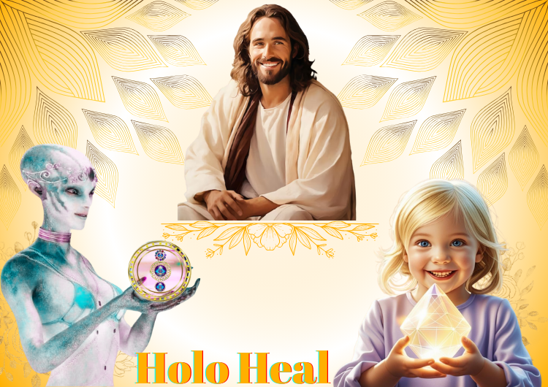
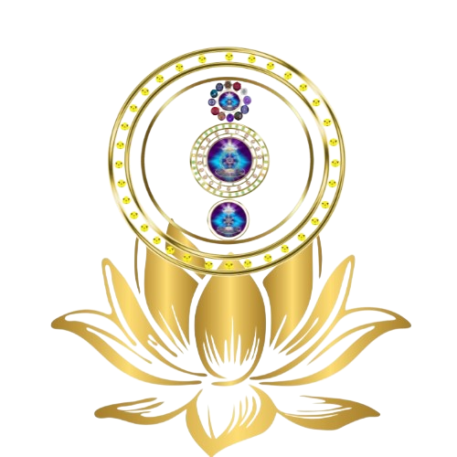



Slide 2
CÁLCULO DO SEU MANTRA PESSOAL COM BASE EM SUA DATA DE NASCIMENTO E NOME COMPLETO UTILIZANDO A NUMEROLOGIA.
Perfeito, Angela! Vamos calcular seu mantra pessoal com base em sua data de nascimento e nome completo utilizando a numerologia.
### 1. Calcule o Número do Destino (Nome Completo)
Primeiro, convertendo cada letra do seu nome em números conforme a tabela:
| Letras | 1 | 2 | 3 | 4 | 5 | 6 | 7 | 8 | 9 |
|-------------|---|---|---|---|---|---|---|---|---|
| A, J, S | B, K, T | C, L, U | D, M, V | E, N, W | F, O, X | G, P, Y | H, Q, Z | I, R |
**Nome Completo**: Angela Ieda Schmidt
- A(1), N(5), G(7), E(5), L(3), A(1), I(9), E(5), D(4), A(1), S(1), C(3), H(8), M(4), I(9), D(4), T(2)

Slide 3
VAMOS SOMAR OS VALORES:
1 + 5 + 7 + 5 + 3 + 1 + 9 + 5 + 4 + 1 + 1 + 3 + 8 + 4 + 9 + 4 + 2 = 72
7 + 2 = 9
O **Número do Destino** para "Angela Ieda Schmidt" é **9**.
### 2. Calcule o Número do Caminho de Vida (Data de Nascimento)
Data de Nascimento: 25/11/1971
- 2 + 5 + 1 + 1 + 1 + 9 + 7 + 1 = 27
2 + 7 = 9
O **Número do Caminho de Vida** para "25/11/1971" é **9**.
### 3. Combinação dos Números
Com ambos os números sendo **9**, podemos criar um mantra que ressoe com as qualidades associadas ao número 9, que incluem compaixão, sabedoria, espiritualidade e serviço aos outros.

Slide 4
### Mantra Pessoal
Vamos combinar essas qualidades em um mantra:
**Om, eu sou uma fonte de compaixão e sabedoria, servindo aos outros com amor.**
Este mantra incorpora as energias do número 9, enfatizando sua capacidade de trazer luz e amor ao mundo. Recite este mantra diariamente para fortalecer suas intenções e alinhar-se com seu propósito espiritual.
Espero que você encontre paz e poder ao usar este mantra!
Se precisar de mais informações ou orientações, estou aqui para ajudar. 🌟🧘‍♂️

Slide 5
CÁLCULO DO MANTRA PESSOAL PARA PROTEÇÃO DE QUALQUER PERIGO.
Some a sua data de nascimento .
Por exemplo: 16/05/1966
1+6+5+1+9+6+6= 34 = 3+4 =7
No seu nome de registro encontre a7ª
consoante e a7ªvoga lPor exemplo: Maria Lucia Rezende
7ª consoante : N
7ª vogal: E Acrescente a palavra EL ficará NEEL
No caso da Maria Lucia o mantra pessoal ficará NEEL.
Caso a soma de sua data de nascimento some 3, 6, 9... encontre a3ª, 6ª, 9ª consoante e vogal e acrescente a palavra EL.

Slide 6
Cada pessoa tem seu mantra pessoal que, além de trazer equilíbrio emocional, protege a pessoa de qualquer perigo. Faz com que a aura expanda e facilita a aproximação do anjo da guarda.
Faça quando precisar se centrar, na necessidade de ajuda espiritual, de proteção, no trânsito, fila de banco, antes de dormir, caminhando etc.
Se não puder verbalizar, faça mentalmente.
Veja como calcular o seu:
(vai precisar do nome de solteira e data de nascimento)
A soma da data de nascimento corresponde à Lição de Vida.
Exemplo:
MARIA EUGÊNIA LIMA REZENDE - 06-08-1971
Some a data de nascimento e reduza para a unidade:
6+8+1+9+7+1 = 32 (reduzindo) 3+2 = 5 (Lição de Vida)

Slide 7
Anotar a 5ª consoante do nome = L
Anotar a 5ª vogal do nome = U
Acrescentar a terminação: EL = LUEL
EL - Significa DO SENHOR
(terminação Divina de todos os Arcanjos (Rafael, Miguel, Hanniel, Gabriel, Uriel)
MANTRA PESSOAL DE MARIA EUGÊNIA LIMA REZENDE: LUEL
Significa a Maria Eugênia do Senhor.
Observações:
. Se o número da "lição de vida" for maior que o número de vogais e/ou consoantes, voltar para o início do nome e continuar contando. Significa que a pessoa já veio com essa lição de vida e não cumpriu.
. Como em mantra é considerado som, o Y deve ser considerado vogal embora seja consoante.
. Se fosse lição de vida 4: seria 4ª consoante e 4ª vogal e assim por diante.

Slide 8
ARQUÉTIPO DO DIAMANTE: CARACTERÍSTICAS GERAIS
Por ser considerada como a pedra da reconciliação, da força indestrutível e invencível, o arquétipo do Diamante termina simbolizando a durabilidade e a constância na vida e perante os nossos objetivos.
Sua energia atrai a estabilidade física, mental e emocional para quem precisa, e para os casais, esse arquétipo pode se manifestar na constância e fidelidade entre aqueles que se amam. Essa energia também está profundamente associada à iluminação espiritual e no desenvolvimento pessoal.
A FORÇA DA PROSPERIDADE E DA PROTEÇÃO NO ARQUÉTIPO DO DIAMANTE
Entre as várias características do lado luz desse arquétipo, podemos sinalizar a prosperidade financeira como uma das principais. Com seu grande poder, você conseguirá atrair riqueza, não só material, mas espiritual, que vem da humildade e do refinamento.
O arquétipo do Diamante também tem a capacidade de melhorar nossa autoestima, fazendo que nosso amor próprio acorde e seja mais forte e puro, pronto para conseguir lidar com as adversidades da vida.
Por ser uma pedra considerada quase inquebrável, o diamante traz consigo também a noção de maturidade, o que possibilita a todos que o invocam a oportunidade de poder aprender com as próprias experiências que são adquiridas ao longo da vida.

Slide 9
Quanto mais maduros e experientes somos, podemos enfrentar situações sem temer. As conquistas tendem a vir com maior facilidade, o que abre espaço para que possamos viver novas experiências.
OUTROS FATORES POSITIVOS DO ARQUÉTIPO DO DIAMANTE:
Inspiração
Prosperidade
Luxo
Imaginação
Engenhosidade
Força interior
Fortaleza
Resistência
Coragem
Proteção contra o mal
COMO ATIVAR O ARQUÉTIPO DO DIAMANTE
Para você ativá-lo, tente agir sempre de maneira estratégica, pensando sempre no seu trabalho e como ele pode lhe beneficiar a longo prazo. Tenha sempre algo que remeta a esse arquétipo em sua mesa de trabalho ou em seu lugar de estudos, já que sua força pode ajudá-lo a enfrentar os desafios que você possa vir a ter.

Slide 10
Você pode usar uma réplica do diamante, fotos emolduradas no seu ambiente de trabalho ou até mesmo usar uma imagem de fundo no seu celular. Quanto mais você ver esse arquétipo e pensar positivo, mais você atrairá a prosperidade e a proteção.
LADO OBSCURO DO ARQUÉTIPO DO DIAMANTE:
No entanto, esse poderoso arquétipo pode despertar aspectos considerados negativos. De acordo com o site Corpo, Mente e Espírito, os aspectos obscuros do Diamante são:
Introspecção;
Inflexibilidade;
Irritabilidade;
Frieza;
Arrogância;
Geração de catarses, isto é, um processo íntimo que traz à tona várias questões internas que precisam ser trabalhadas.
(Arquétipo do Diamante: o que é, características gerais e como ativar a proteção e prosperidade - O Segredo)

